Slide 1

推理引擎-Kernel优化
NC4HW4内存排布
ZOMI

Slide 2
Talk Overview
推理系统介绍：推理系统架构 – 推理引擎架构
模型小型化：CNN小型化结构 – Transform小型化结构
离线优化压缩：低比特量化 – 模型剪枝 – 知识蒸馏
模型转换与优化：模型转换细节 - 计算图优化
Kernel 优化
算法优化 (Winograd / Strassen)
内存布局 (NC1HWC0 / NCHW4)
汇编优化 (指令与汇编)
调度优化
Runtime 优化

Slide 3
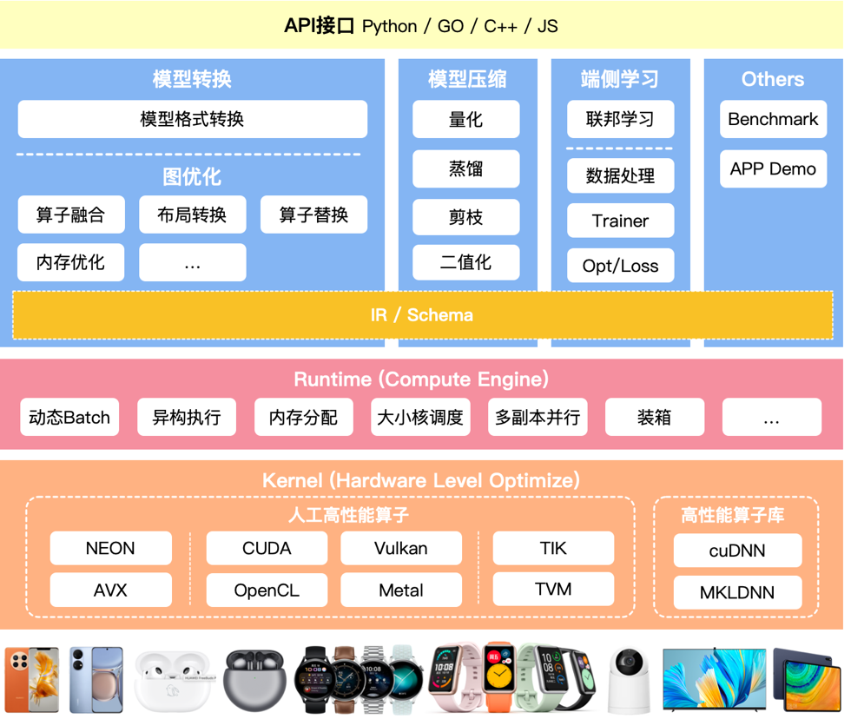
推理引擎架构
高性能算子层
算子优化
算子执行
算子调度

Slide 4
Tensor 内存排布
Tensor 常见的内存排布有 NCHW 和 NHWC，除此之外，现在以内存排布方式 NC4HW4为例子，讲讲在 ARM 上如何数据排布？这种排布对性能又有什么提升呢？

Slide 5
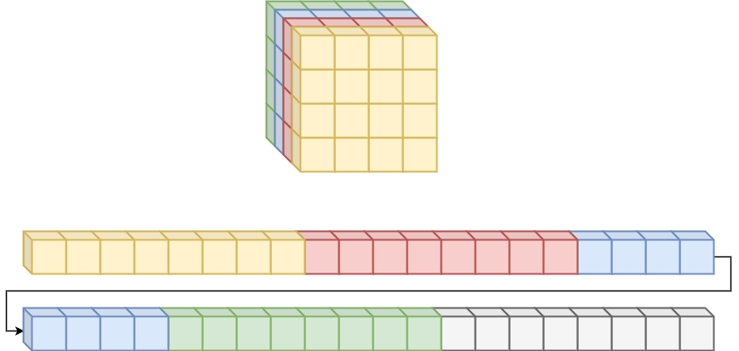
张量内存排布 - NCHW
当一条指令处理一个数据时，卷积操作需要做循环乘累加。如图所示，与 kernel 对应的feature map 中的数据不是连续分布的。如果 feature map 空间很大的话，这样不是按照通道顺序取数据，指针会不断来回地在内存空间移动，还会造成 cache miss 严重影响运行性能。

Slide 6
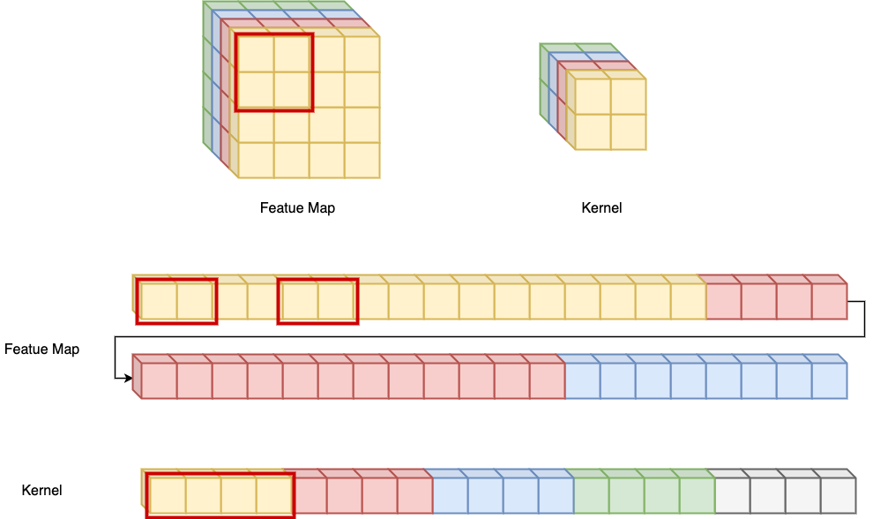
张量内存排布 - 卷积操作

Slide 7
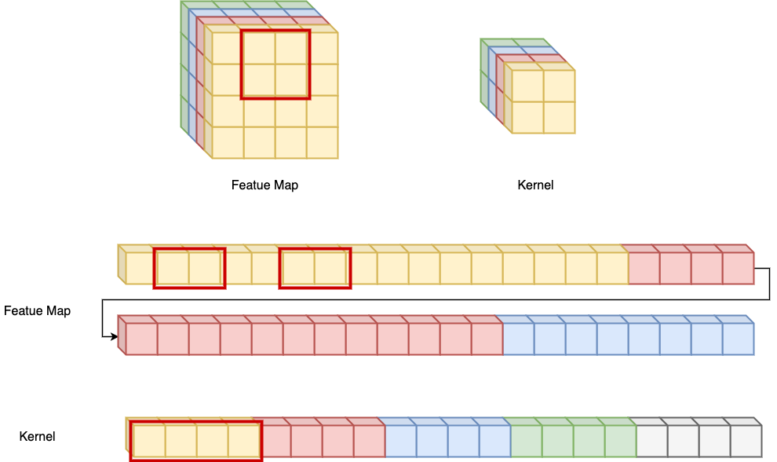
张量内存排布 - 卷积操作

Slide 8
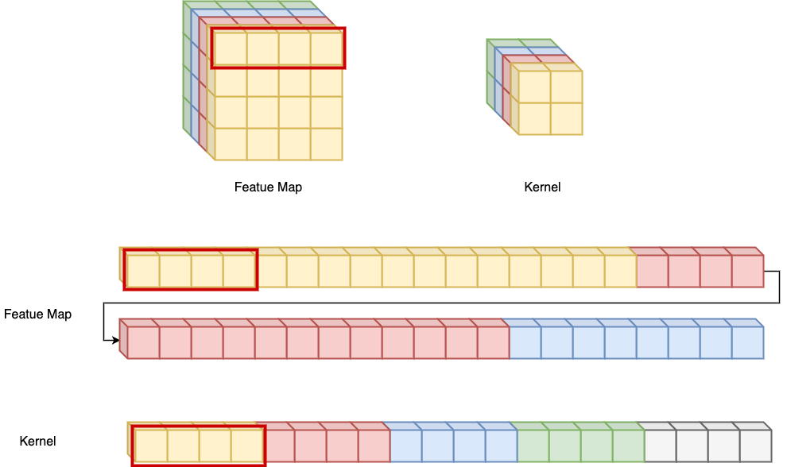
张量内存排布 – HC4HW4
当 kernel size 不为 4 的倍数时，想使用诸如 x86 结构 SSE 指令/arm 结构 neon 指令，以及端侧 GPU 的 OpenGL 和 OpenCL 等，可以单指令处理 4 组数据的指令集时，使用NCHW 内存排布同样不方便。

Slide 9
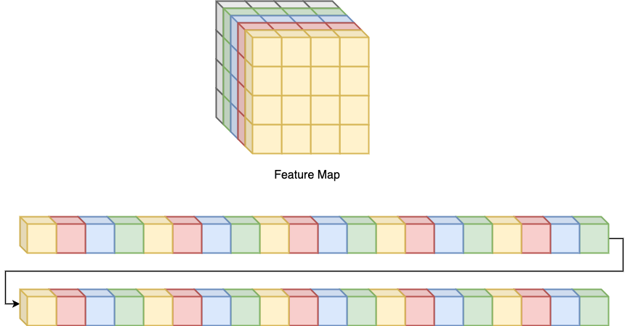
NC4HW4
HC4HW4 准确的说是：N(C/4)H(W*4)
即沿着 Channel 方向取4个数按照 W 方向排列，如果c不是 4 的倍数，则全用 0 补上。

Slide 10
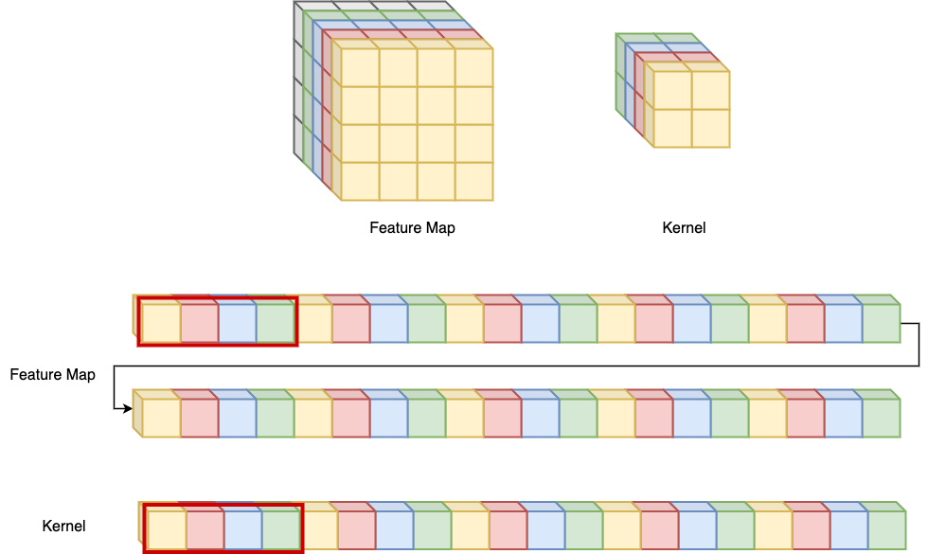
NC4HW4
此时进行单指令处理4组数据（SIMD）操作，一次指令处理四个数据，实现卷积操作。

Slide 11
NC4HW4
格式总结

Slide 12
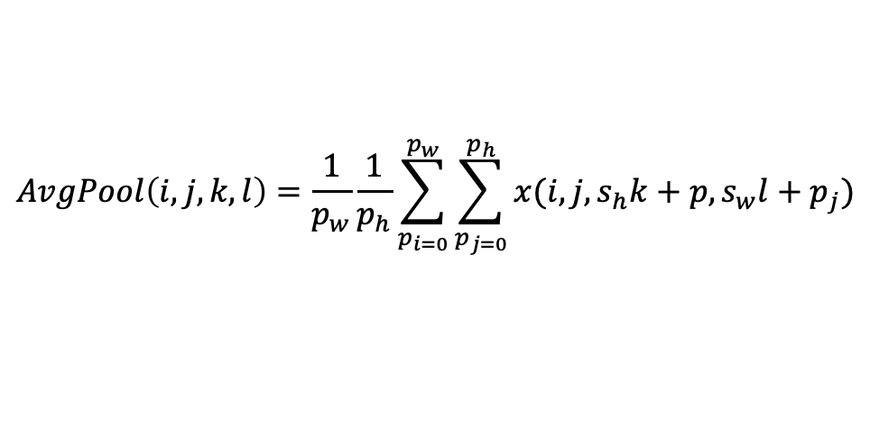
NC4HW4 特点
计算特性
硬件特性
难点：兼顾并行与访问连续
C 方向计算可并行
SIMD 并行计算
HW 方向连续访问
$$AvgPool\left(i,j,k,l\right)=\frac{1}{p_{w}}\frac{1}{p_{h}}\sum_{p_{i=0}}^{p_{w}}{\sum_{p_{j=0}}^{p_{h}}{x(i,j,s_{h}k+p, s_{w}l+p_{j})}}$$

Slide 13
nc4hw4 提升卷积推理性能
nc4hw4 是为了配合 Vector 操作，如对 Vector 的读写/乘累加，在arm上可以利用 neon指令。由于在进行 HW 维度上 GEMM 计算时，不同 Channel 维度之间是互不影响，正适合作为Vector 操作的不同元素。nc4hw4 排布配合 neon 指令加速 im2col+gemm 卷积推理的具体过程如下：
深度学习的CV算子往往具有如下计算特性，在C方向上计算可并行，但需要读取HW方向相邻数据。为了充分利用 SIMD 加速能力，NC4HW4 布局可以兼顾 SIMD 使用和内存访问连续的需求。

Slide 14
对计算图的要求
不同数据格式（NCHW、NHWC）在不同 Kernel 计算的时候是会带来效率提升，但是也有代价：需要额外进行内存排布的转换，除非整个网络所有 Op 推理实现都是以相同数据排布。

Slide 15
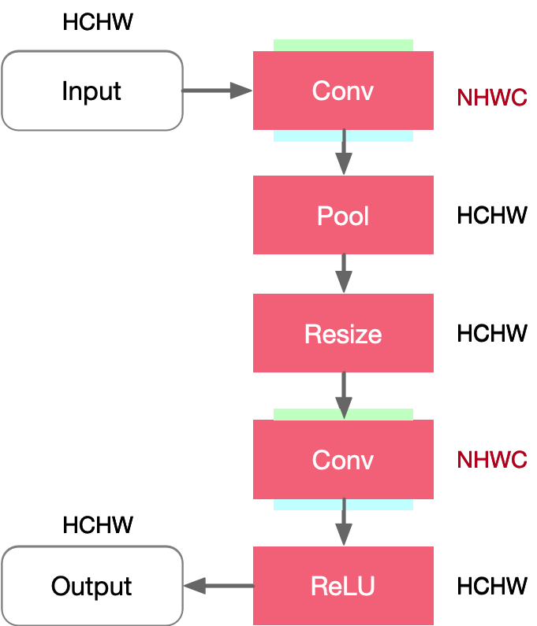
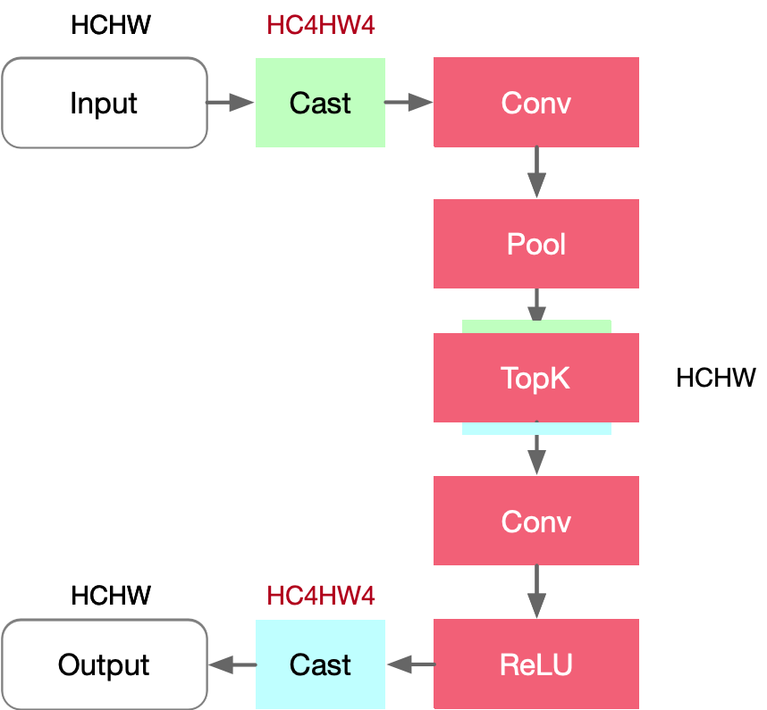
对计算图的要求
正常计算图
目标计算图

Slide 16
优缺点
优点
进行 NC4HW4 重排后，可以充分利用 ARM CPU 指令集的特性，实现对卷积等操作进行加速；同时可以较少 cache miss，提高内存命中率。
缺点
对于较大的 feature 特征图，如果其 channel 不是 4 的倍数，则会导致补充 0 过多，导致内存占用过高，同时也相应的增加计算量。

Slide 17
Notes:
17

